Slide 1

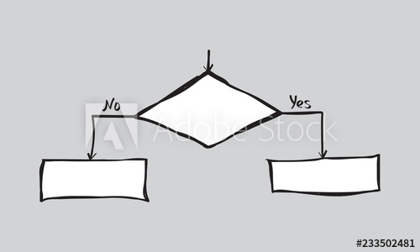
7.SWITCH
Adrián Mindek
2021

Slide 2
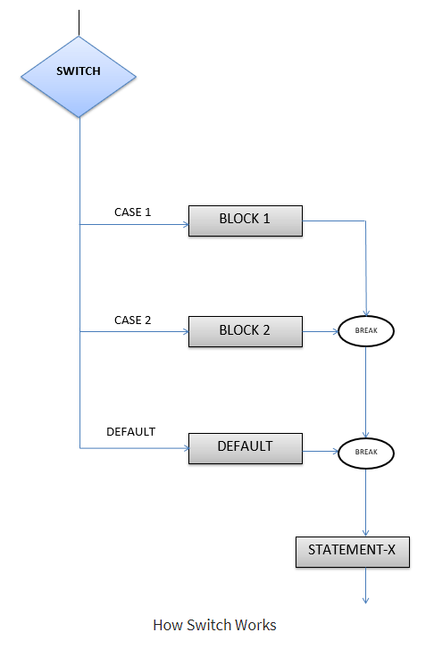
Switch
Ďalší podmienkový typ konštrukcie.
Kľúčové slovíčko switch.
Vetví kód podľa zadaného vstupu.
Každej vetve je zodpovedný jedna case vetva.
Vetva default je zodpovedná za všetky ostatné prípady kedy case nestačí.
Pozor každá vetva musí obsahovať slovíčko break, pretože ak ho neobsahuje vykonajú sa všetky vetvy za prvou vetvou ktorá vyhovuje.
Každá vetva musí mať presne určené pre akú hodnotu bude platiť, tzn. že nejde povedať, že pre hodnotu medzi 0-100 platí toto aleje možné docieliť len toho, že pre hodnotu 11 platí toto.

Slide 3
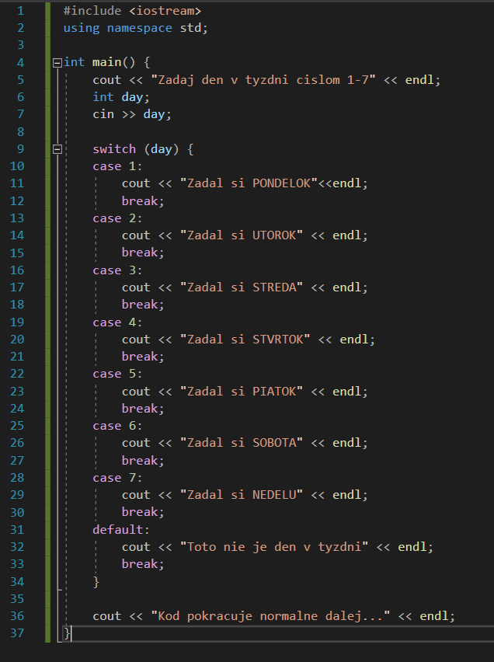
Switch Príklad

Slide 4
Cvičenie 1 (4b)
Napíšte program na vetvenie pomocou príkazu switch ktorý od uživateľa získa ako vstup 1-3
Ak sa toto slovo rovná 1 -> vypíše: „Som hladny“
Ak sa toto slovo rovná 2-> vypíše: „Do zbrane“
Ak sa toto slovo rovná 3 -> vypíše: „Nananananaaaaa“
Inak vypíše: „Toto slovo nepznám“

Slide 5
Ternárny operátor
Často sa stáva, že potrebujeme vykonať niečo nasledovné:
Ak podmienka platí -> nastav premennú na hodnotu X
Ak podmienka neplatí -> nastav premennú na hodnotu Y
Pre takýto prípad existuje zápis ktorý slúži ako skratka konštrukcie if-else.
Nazýva sa ternárny operátor a zapisuje sa takto:
Príkladom by mohol byť vypínač svetla po stlačení... Ak je vypnutý tak svetlo zapni a ak je zapnutý tak ho vypni.

Slide 6
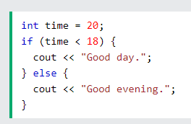


Ternárny Operátor

Slide 7
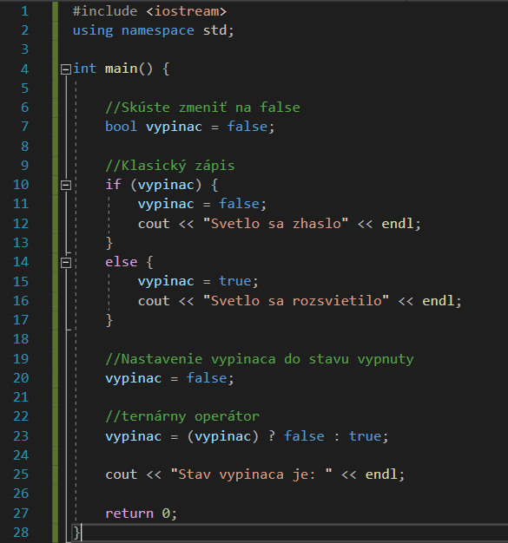
Ternárny Operátor

Slide 8
Ďakujem za pozornosť

